Slide 1
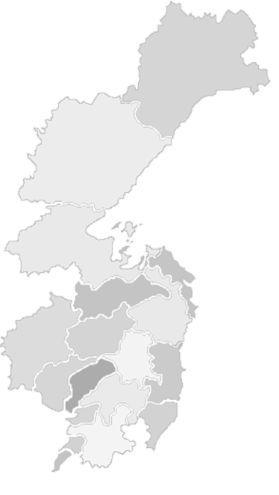
Краевое государственное автономное образовательное учреждение
дополнительного профессионального образования
«Хабаровский краевой институт развития образования» им. К.Д.Ушинского
Чемпионатное движение «Абилимпикс ДО»
в Хабаровском крае: опыт и перспективы
г. Николаевск-на-Амуре
Солнечный муниципальный район
г. Комсомольск-на-Амуре
Верхнебуреинский муниципальный район
г. Хабаровск
Хабаровский муниципальный район
г. Советская Гавань
г. Амурск
г. Бикин
Сальникова Татьяна Григорьевна,
старший методист ЦКиИО ХК ИРО, Почетный работник общего образования

Slide 2
ЗАДАЧИ
Региональный Фестиваль ранней профориентации «Абилимпикс ДО»
1
1
Деловая программа
Сформировать у детей с ОВЗ и/или инвалидностью положительное отношение к миру профессий, предоставить возможность в доступных видах деятельности получить опыт успешной социализации
2
Представление муниципального опыта ранней профориентации детей
Формировать
профориентационную образовательную среду
Популяризации преемственности, кластерная уровневая форма взаимодействия
Совершенствовать формы, методы и средства ранней профориентации воспитанников с ОВЗ и/или инвалидностью
3
2
Культурная часть
Церемония открытия, фотосессия
Организовывать эффективное взаимодействие участников образовательных отношений
4
Выставки поделок участников Чемпионата, стенды ДОО
5
Повышать профессиональные компетенции педагогических
работников в вопросах нового содержания образования,
овладения новыми формами ранней профориентации
обучающихся с ОВЗ
Церемония закрытия, награждение участников Фестиваля
3
Соревновательная часть
Содействовать реализации проектов
регионального и муниципального значения
по проблемам инклюзивного образования
воспитанников с ОВЗ
6
Мастер-классы профессионалов по компетенциям
Профессиональные мини-пробы

Slide 3
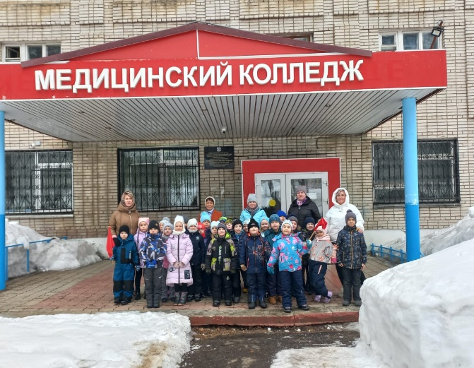
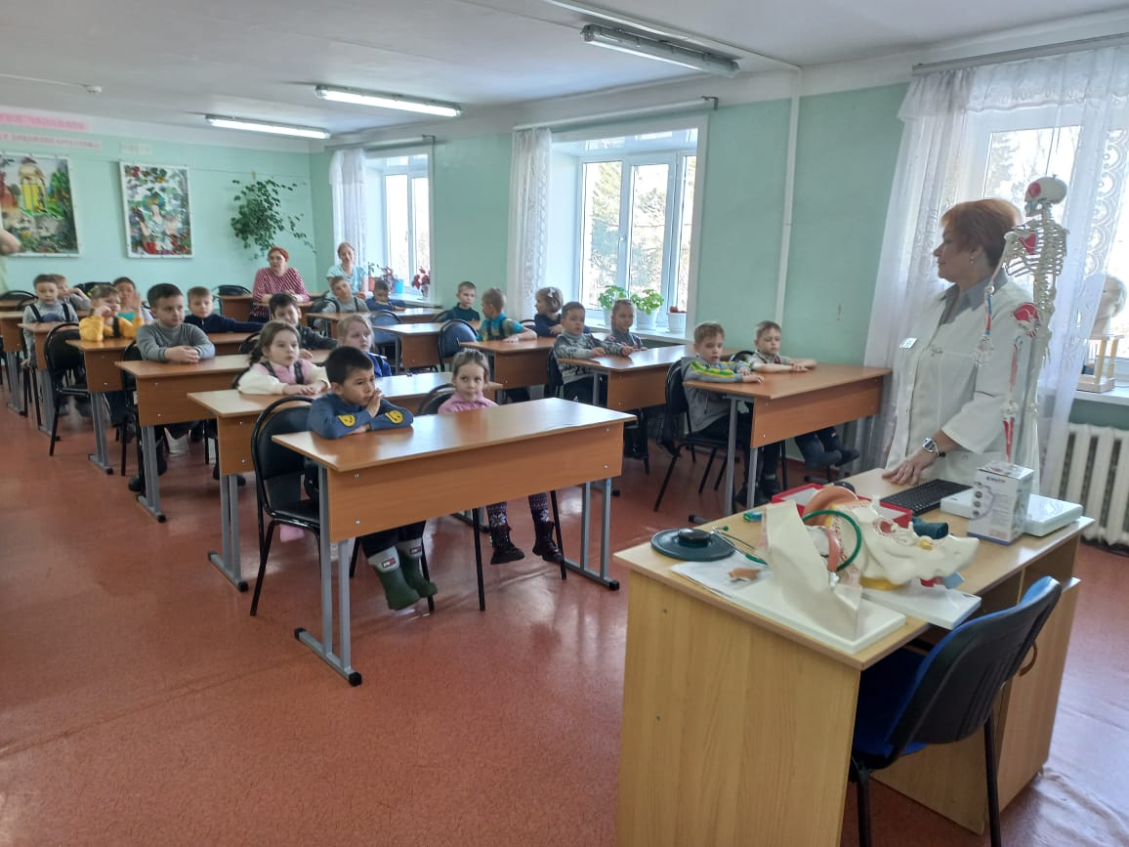
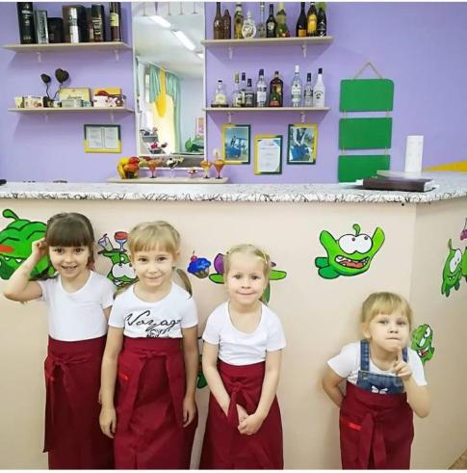
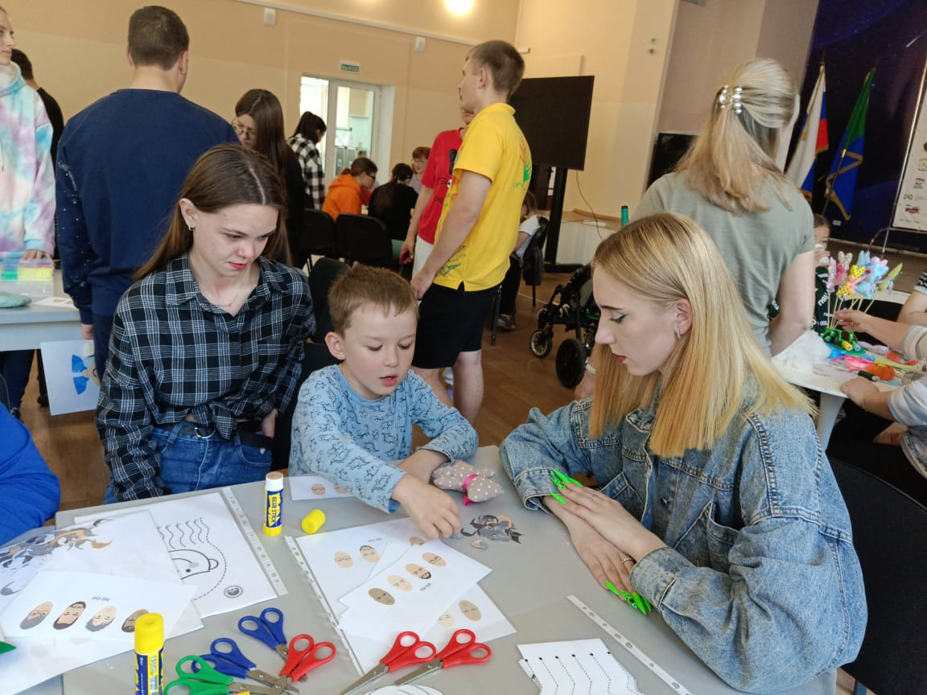
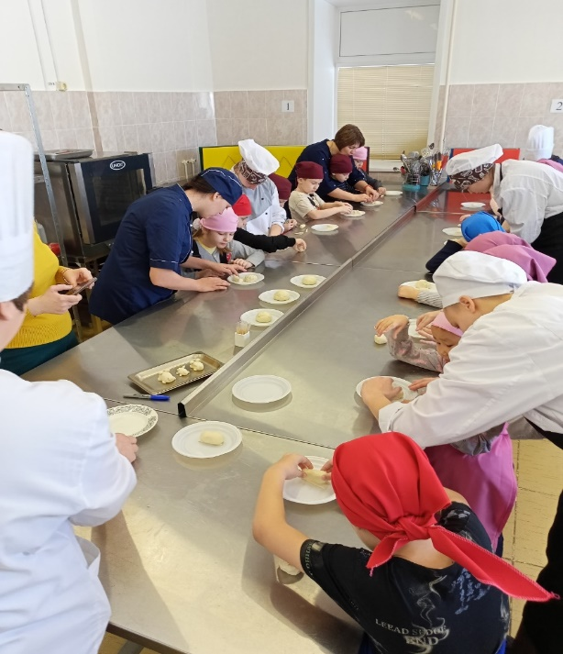
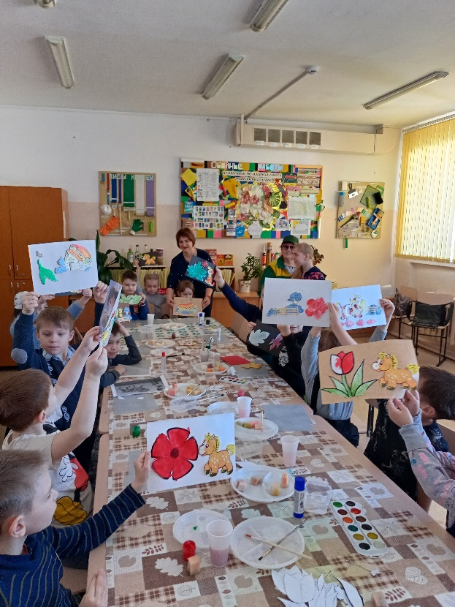
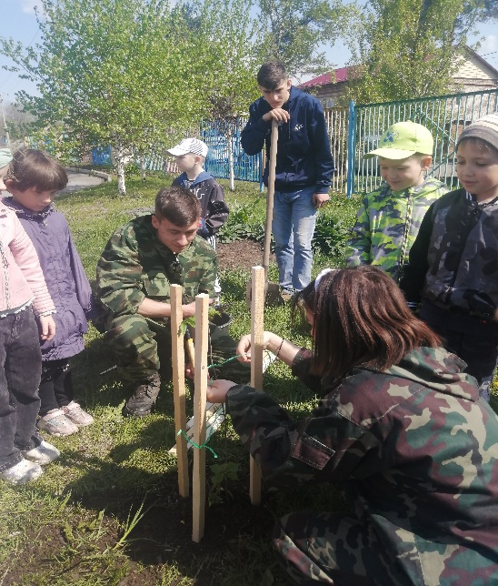
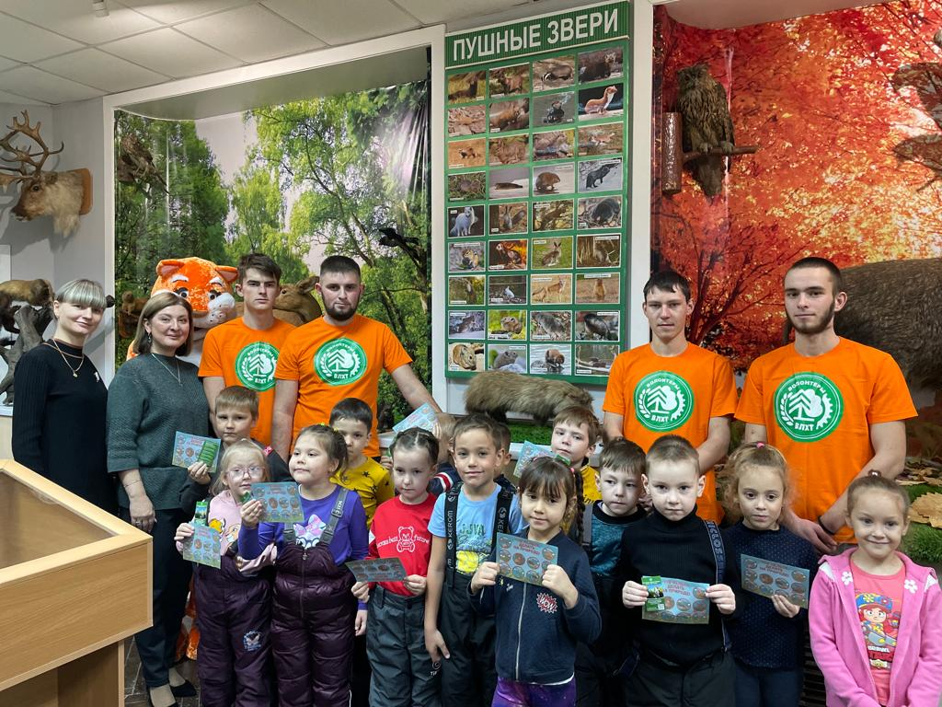
Кластерная уровневая форма взаимодействия
Инклюзивное волонтерство – проекты «Школа Баловства» и «Школа талантов» на базе КГБ ПОУ ККТиС
Путешествие по миру профессии на базе «Умелые руки не знают скуки»
в г. Николаевск-на-Амуре
Промышленно-гуманитарный техникум
Вяземский лесхоз-техникум

Slide 4
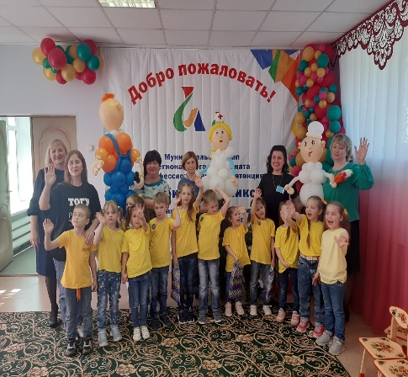
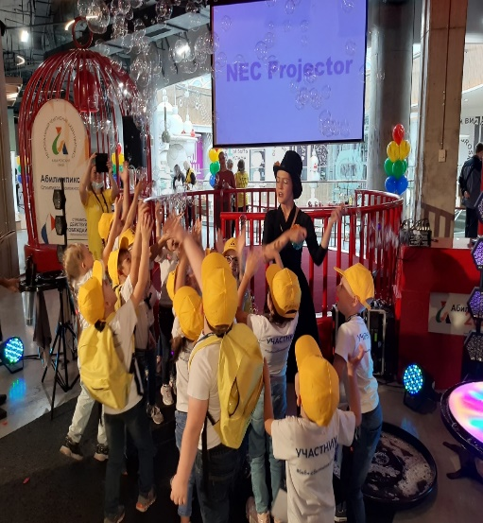
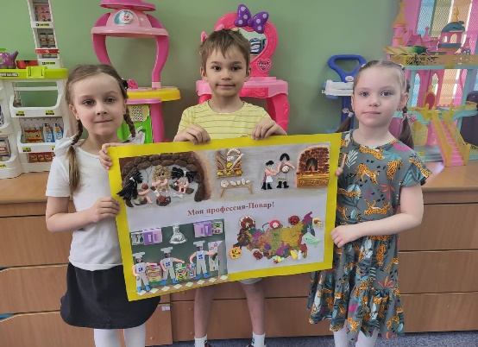
Модель
регионального Фестиваля
ранней профориентации
«Абилимпикс ДО»
Муниципальный этап
Региональный этап
1
3
ДЕТИ с ОВЗ и/или инвалидностью
Активизация дошкольных МРЦ по сопровождению инклюзивного образования: организация площадок по компетенциям
Организация рефлексивной деятельности участников:
информационные буклеты;
сборники статей;
телемосты с ДОО
2
Организационно-
методическая
деятельность
4
Отборочный этап
При наличии количества
участников
более допустимого

Slide 5
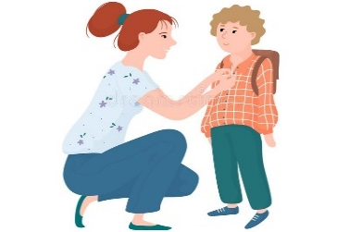
Участники Фестиваля
Команда ДОО из трех воспитанников с ОВЗ и/или инвалидностью от 5 до 8 лет
- Разрешение на участие ребенка в Фестивале Письменное согласие на обработку персональных данных
Команда – победитель муниципального этапа по компетенциям Регионального Фестиваля
Участникам разрешается осуществлять деятельность при сопровождении тьютора (ассистента, помощника), если последний официально назначен
Для участия в региональном Фестивале по каждой компетенции – 5 команд

Slide 6
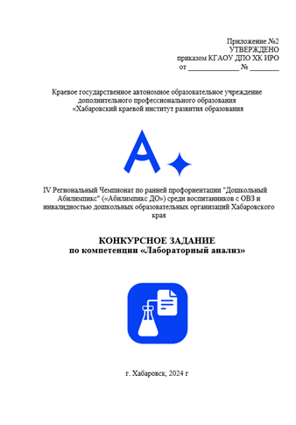
Нормативная база регионального Фестиваля

Slide 7
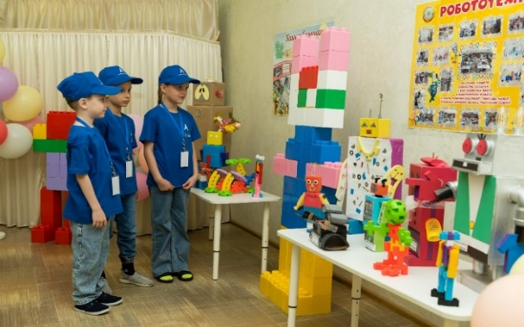
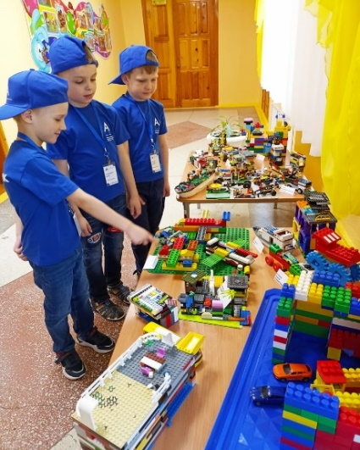
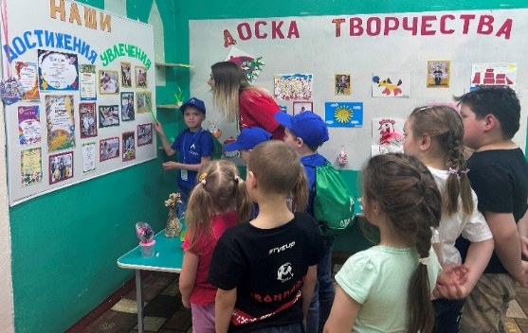
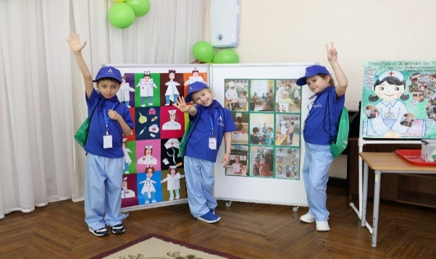
Определение победителей и поощрение участников регионального Фестиваля ранней профориентации «Абилимпикс ДО»
Критерии оценивания
Победитель в компетенции
(1 место)
Призеры в компетенции
(2 и 3 места)
2 команды - участники Чемпионата
показатели выполнения конкурсных заданий по модулям в каждой компетенции
команда, набравшая наибольшее количество баллов по итогам выполнения КЗ
по показателям выполнения конкурсных заданий в каждой компетенции
команды, не занявшие призовые места
Октябрь 2024 Фестиваль ранней профориентации в рамках Национального чемпионата «Абилимпикс» в г. Москве

Slide 8
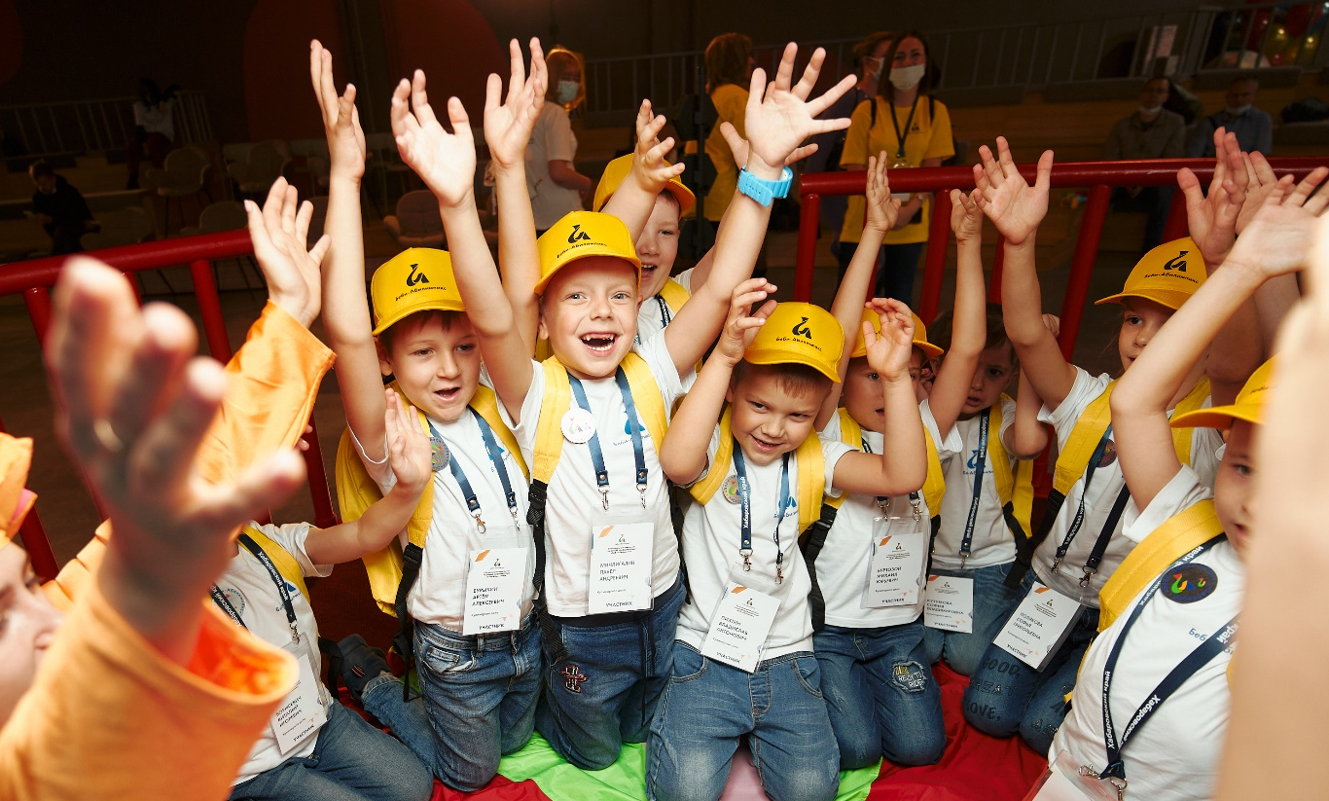
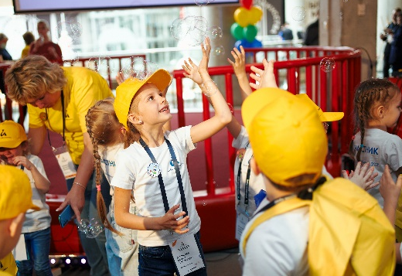
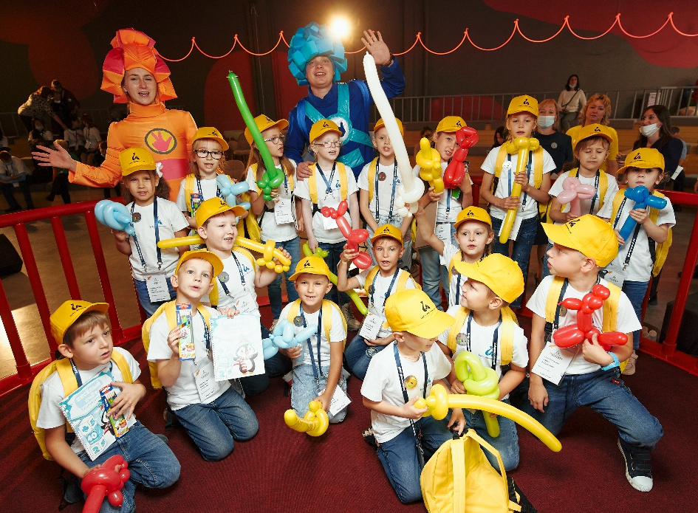
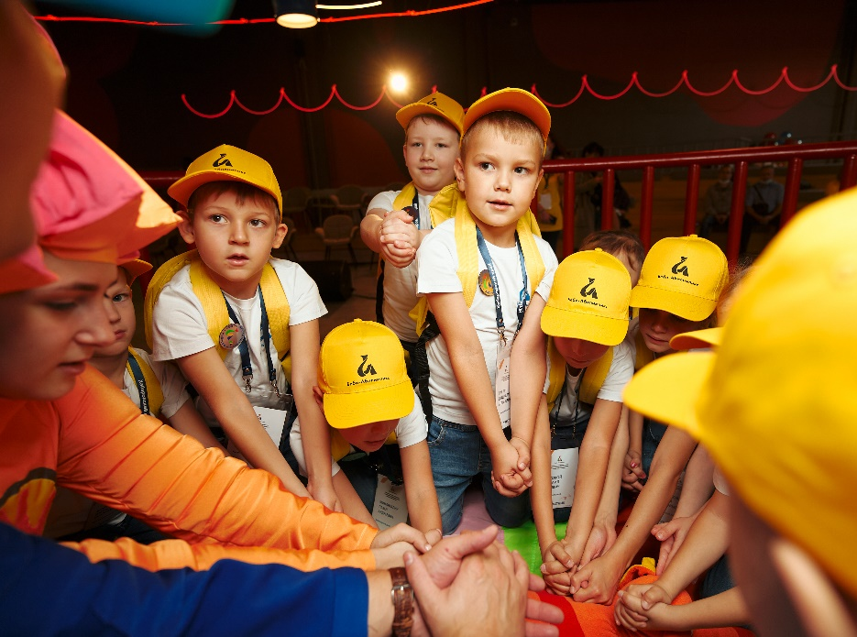
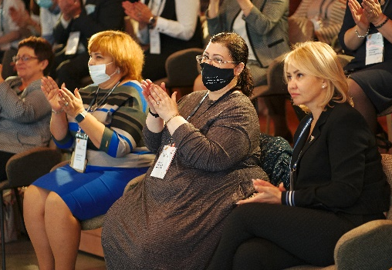
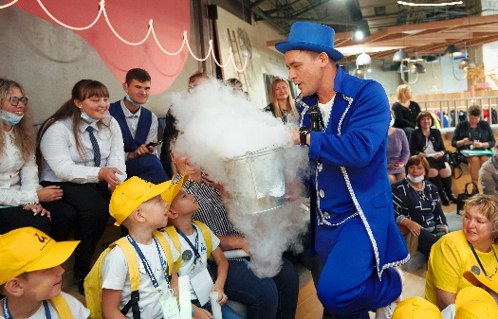
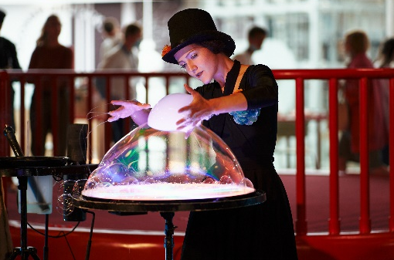
I Региональный чемпионат по ранней профориентации
«Беби-Абилимпикс»
22 сентября 2021 г.
С участием Министра образования и науки Хабаровского края, а также приглашенных гостей из
г. Москвы
Торжественное открытие Чемпионата

Slide 9
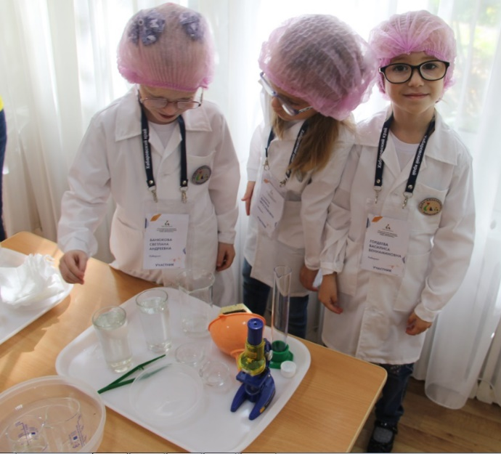
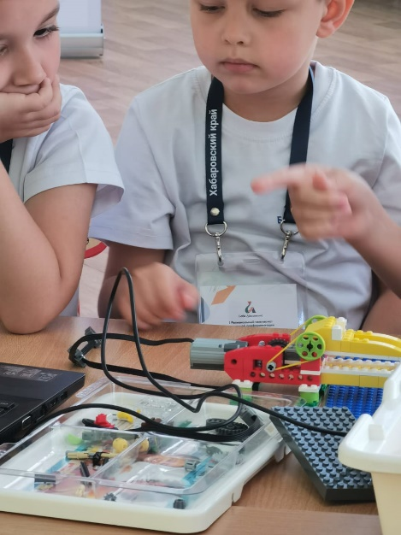
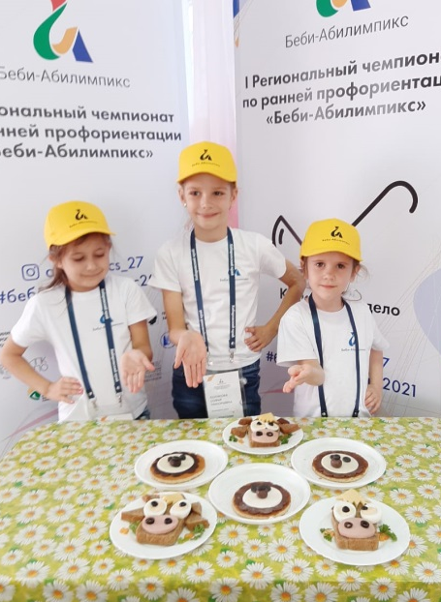
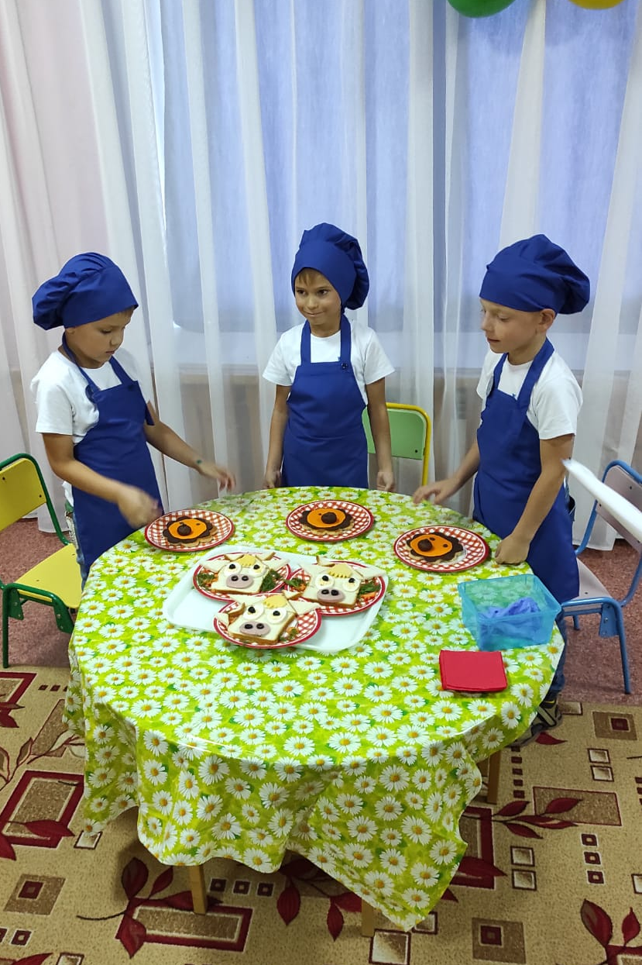
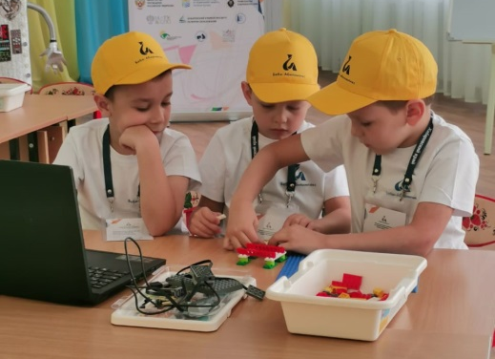
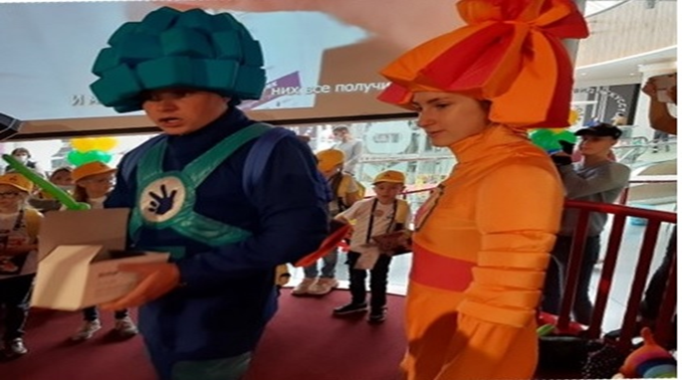
БЕБИ-АБИЛИМПИКС 2021
11
36
дошкольных образовательных организаций
г. Хабаровска и
г. Комсомольска-на-Амуре
участников с ОВЗ и инвалидностью в возрасте 6 – 8 лет: победители муниципального этапа
11
Соревновательная часть
экспертов

Slide 10
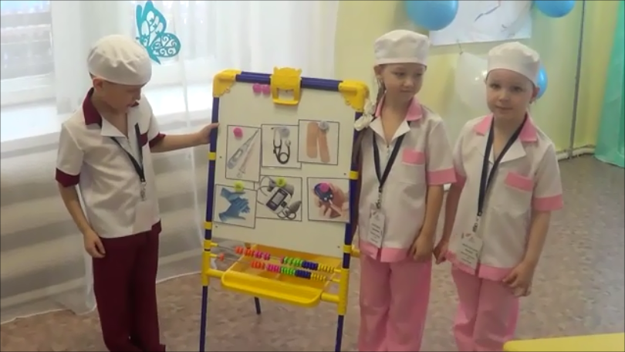
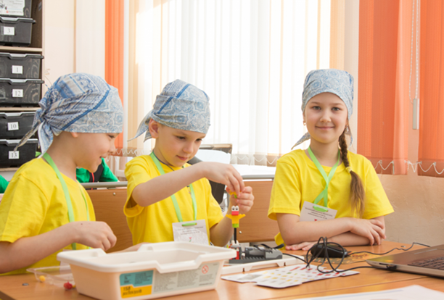
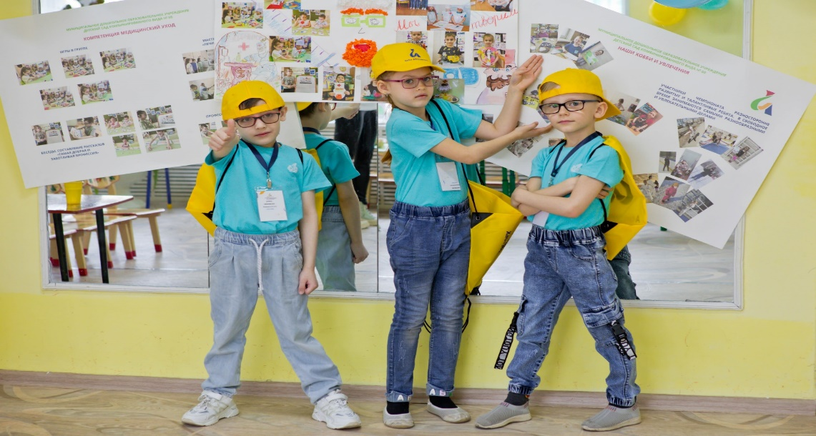
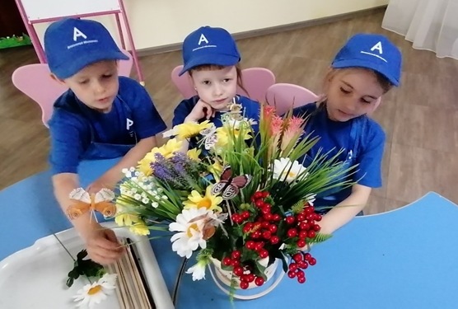
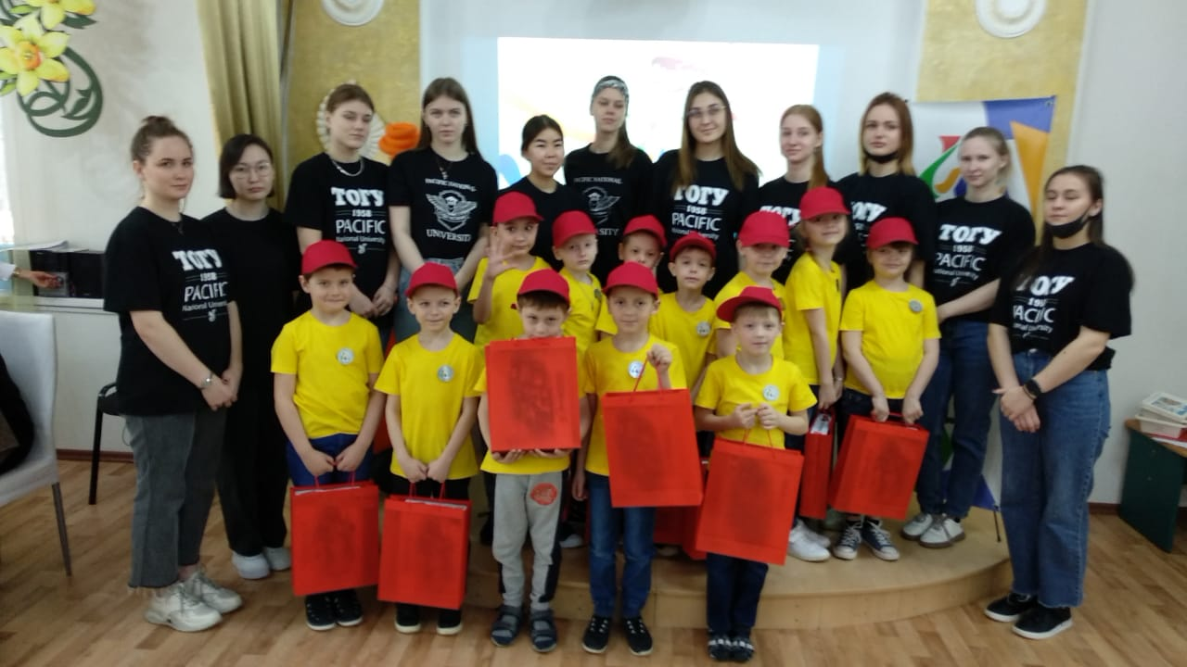
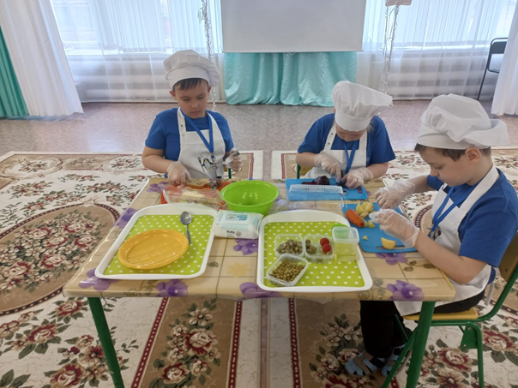
БЕБИ-АБИЛИМПИКС 2022
15 дошкольных образовательных организаций
из 8 муниципальных районов
45 воспитанников с ОВЗ и инвалидностью
Медицинский уход
15 экспертов и 11 волонтеров
Робототехника
Флористика
Кулинарное дело

Slide 11
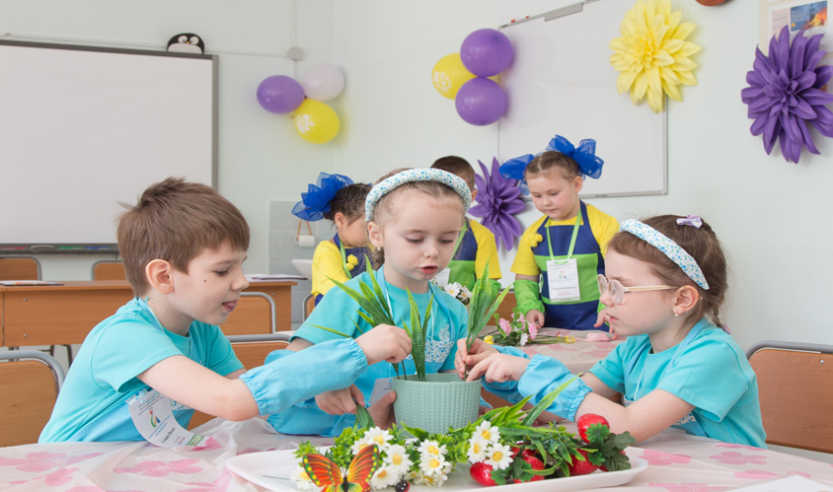
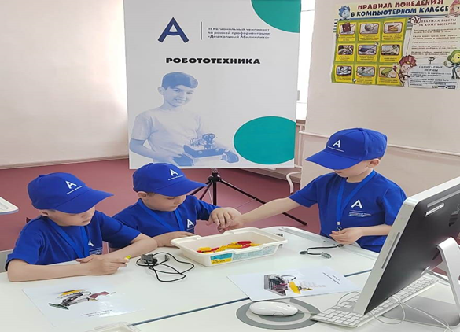
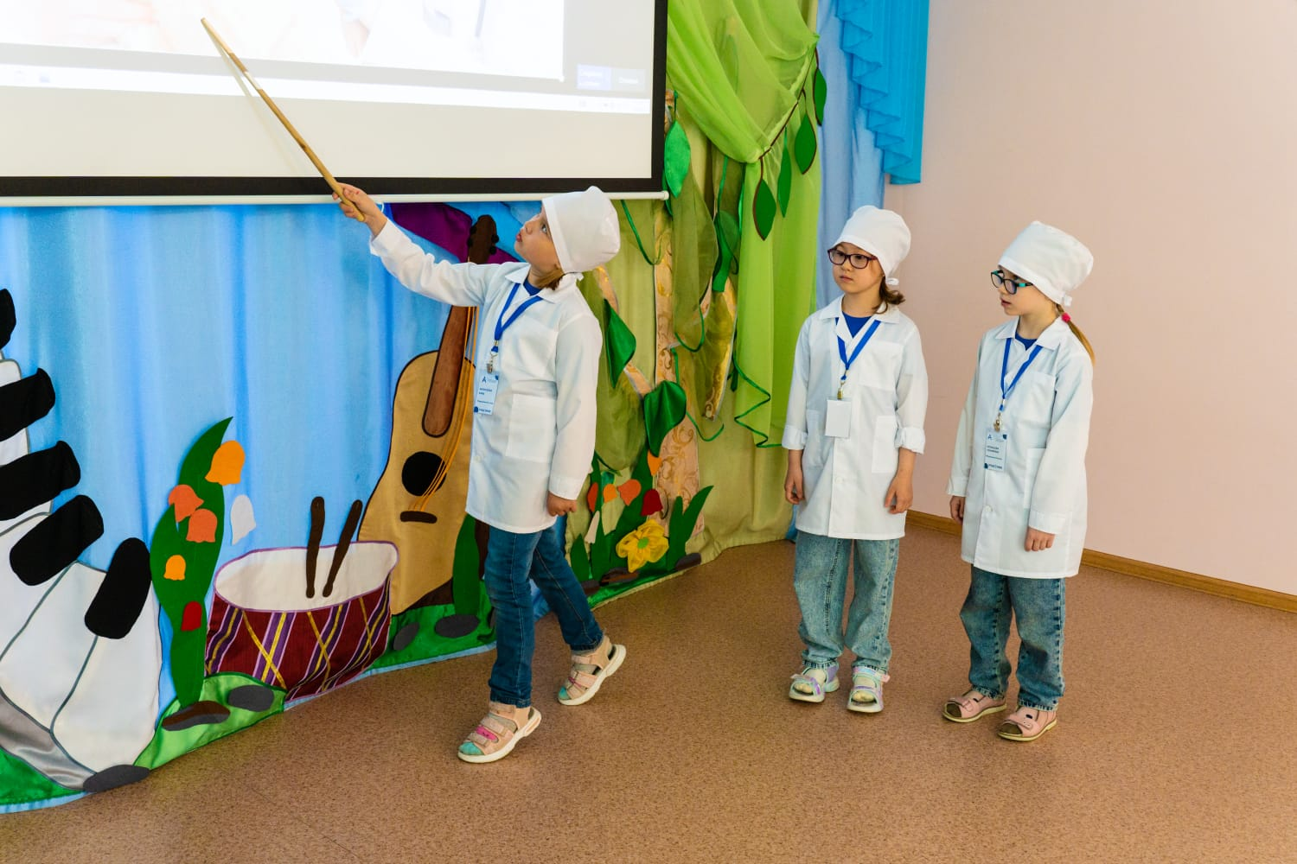
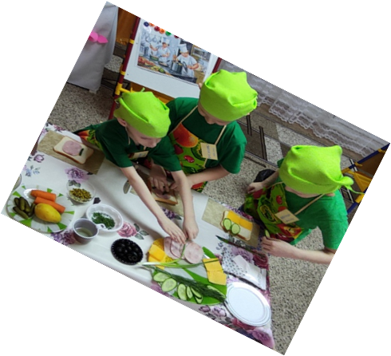
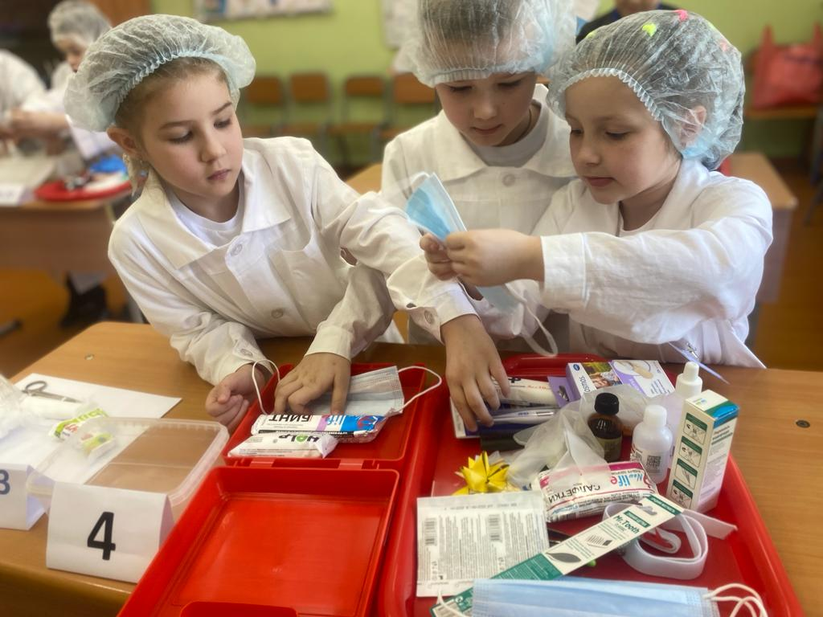
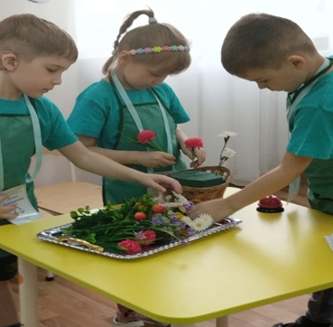
Флористика
АБИЛИМПИКС ДО
2023
20 дошкольных образовательных организаций из 9 муниципальных районов
60 воспитанников с ОВЗ и инвалидностью
Робототехника
40 экспертов и 20 профессионалов
Медицинский уход
Кулинарное дело

Slide 12
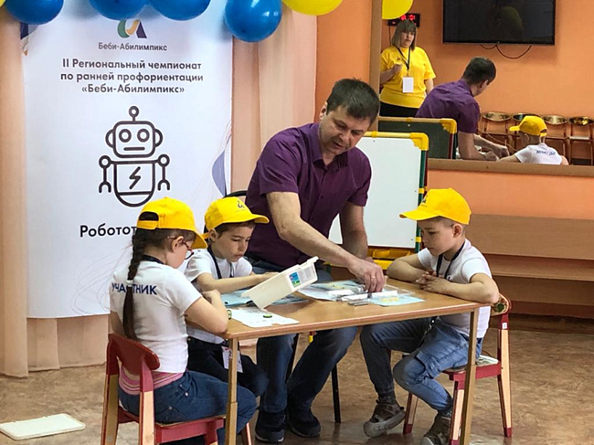
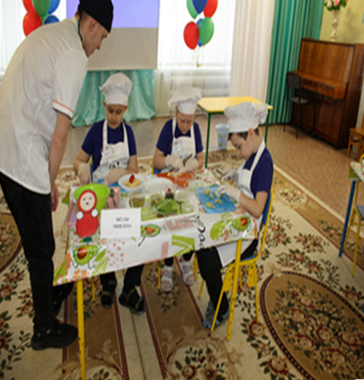
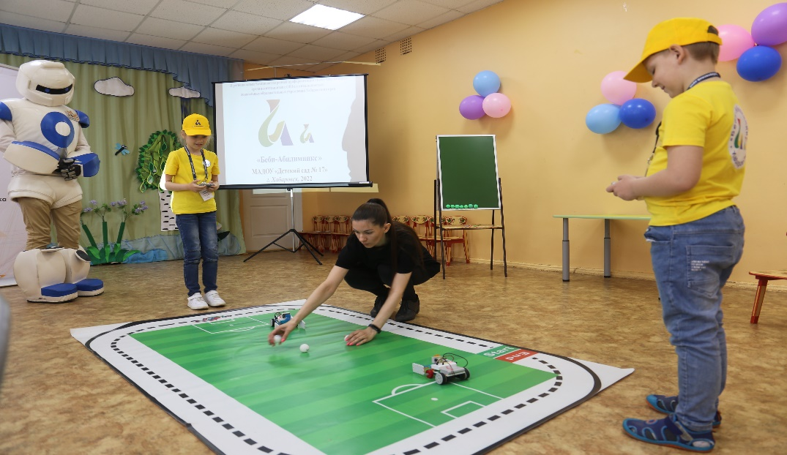
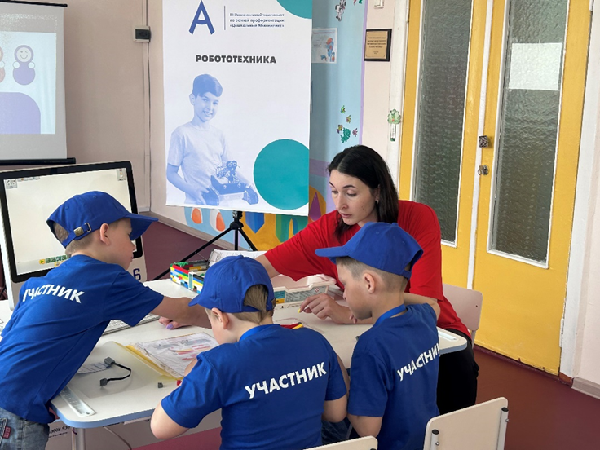
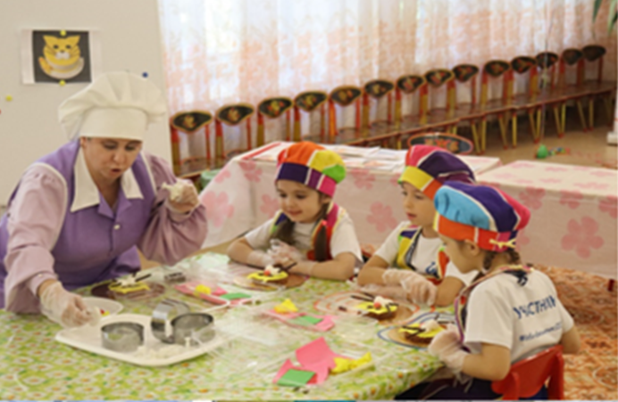
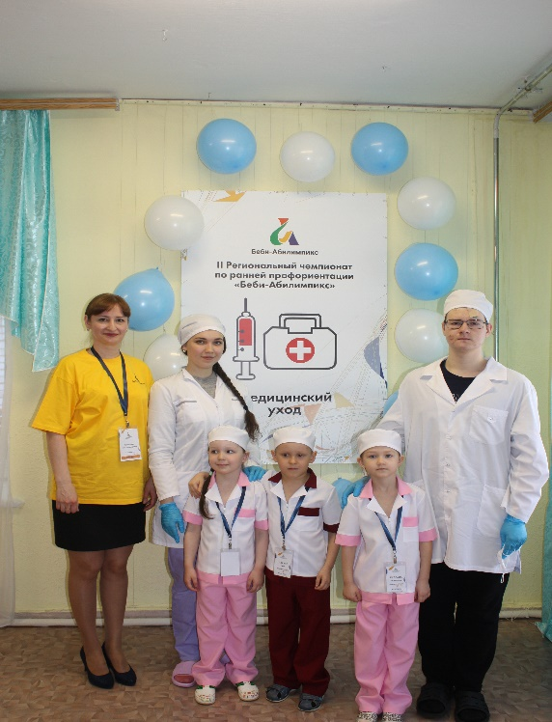
Мастер классы

Slide 13
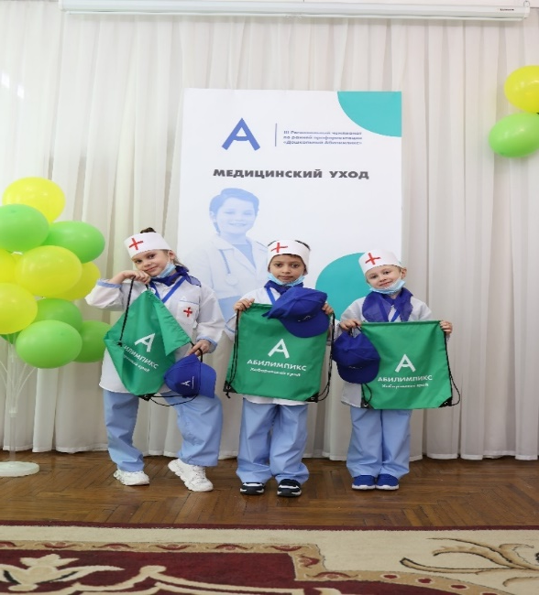
Церемония награждения

Slide 14
Телемост
г.Хабаровск – г.Салават
(Башкортостан)
2023 год
«Знаем профессии
с детства»

Slide 15
«Дошкольный Абилимпикс» Хабаровского края
на Фестивале «Знакомство с профессией»
Национального чемпионата «Абилимпикс»

Slide 17
О нас пишут

Slide 18
Региональный Фестиваль ранней профориентации «Абилимпикс ДО» в Хабаровском крае имеет перспективу:
Совершенствование модели чемпионатного движения «Абилимпикс ДО» в рамках ранней профориентации дошкольников с ограниченными возможностями здоровья и инвалидностью в Хабаровском крае (линейка взаимодействия «ДОО- школа-СПО»)
Активизация творческого потенциала педагогов в организации работы по ранней профориентации детей дошкольного возраста с ограниченными возможностями здоровья и инвалидностью.
Расширение системы социального партнерства в рамках ранней профориентации детей дошкольного возраста на территории Хабаровского края.
Повышение активной гражданской позиции родителей детей с ограниченными возможностями здоровья и детей-инвалидов Хабаровского края.

Slide 19
Краевое государственное автономное образовательное учреждение
дополнительного профессионального образования
«Хабаровский краевой институт развития образования» им. К.Д.Ушинского
сайт
VK
Telegram

